Slide 1
Декомпозиция подсистем на модули
После проектирования архитектуры и определения принципов управления её элементами следует выполнить разделение подсистем на модули.
Фактически это уже детальное проектирование, которое конкретизирует архитектурное решение. Путём декомпозиции определяется структуры подсистем – набор модулей и отношений их взаимодействия. Известны два основных подхода:
декомпозиция на функциональные модули;
декомпозиция на классы (ОО модель).

Slide 2

На архитектурном уровне элементы Use Case (функции системы) должны быть реализованы сообществом определённых модулей (функций или классов) в результате их кооперации.
Кооперации - это реализации элементов Use Case.

Slide 3
Кооперации содержат две составляющие:
статическую (структурную);
динамическую (поведенческую).
Статическая составляющая кооперации задаёт структуру совместно работающих классов и других элементов (интерфейсов, компонентов). Чаще всего для этого используют одну или несколько диаграмм классов.
Динамическая составляющая кооперации определяет поведение совместно работающих элементов. Обычно для определения применяют одну или несколько диаграмм последовательности.

Slide 4
Рассмотрим пример информационной системы «Авиакассы»
Каждый прецедент (Use Case) системы реализуется отдельной кооперацией. Схожие прецеденты могут применять одни и те же классы, но они реализуют разную функциональность.
Например, поведение кооперации «Заказ авиабилета» может описываться следующей диаграммой последовательности.

Slide 5
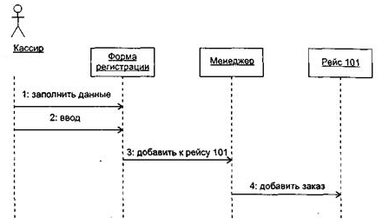
Динамическая составляющая кооперации

Slide 6
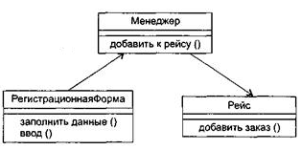
Статическая составляющая кооперации

Slide 7

Общность коопераций можно отразить шаблоном, а их различие учесть параметрами. Таким образом, параметризованные, т.е. настраиваемые кооперации называют паттернами (образцами, шаблонами).

Slide 8
Паттерны можно рассматривать как крупные строительные блоки. Они создаются опытными профессионалами и отражают проверенные и оптимальные решения.
Паттерны – это набор готовых решений, т.е. сплав мирового опыта по созданию ПО.

Slide 9
Проектирование с помощью паттернов
Паттерны позволяют проектировать ПС с учётом их дальнейшего развития. Принято, что решение может называться архитектурным только тогда, когда оно масштабируемо, т.е. способно к развитию.
Авторы подхода на основе паттернов:
Гамма, Хелм, Джонсон и Влиссидес («банда четырёх» - Gang of Four (GoF)).

Slide 10
Структура паттерна GoF
Имя – отражает его назначение (абстракция).
Задача – описывает, когда применяется паттерн, т.е. условия при которых имеет смысл применять данный паттерн.
Решение – описывает элементы и отношения между ними, функции каждого элемента, т.е. как задача проектирования может быть решена с помощью классов и объектов.
Результаты – это следствие применения паттерна.

Slide 11
При описании каждого паттерна внимание акцентируется на конкретной задаче проектирования. Анализируется, когда следует применять паттерн, можно ли его использовать с учётом других проектных ограничений, каковы будут последствия применения метода.
Паттерн – это абстрактная модель решения некоторых наиболее часто встречающихся общих задач программирования.
Необходимо при решении любой задачи двигаться от общего понимания задачи через абстрактное её описание к конкретной реализации.

Slide 12
Пример паттерна Наблюдатель (Observer)
1. Имя. Паттерн Наблюдатель задаёт отношение между объектами «один-ко-многим», при котором изменение состояния одного объекта приводит к оповещению и автоматическому обновлению всех зависящих от него объектов.
2. Задача. Паттерн Наблюдатель можно применять в следующем случае: когда при изменении состояния одного объекта должны изменить своё состояние все зависимые объекты;

Slide 13
3. Решение. Ключевыми элементами решения являются Субъект и Наблюдатель. У Субъекта может быть любое количество зависимых от него Наблюдателей.
Когда происходят изменения в состоянии Субъекта, Наблюдатели автоматически об этом уведомляются.
Получив уведомление, каждый Наблюдатель запрашивает у Субъекта ту часть состояния, которая необходима ему для отображения данных.

Slide 14



Различные графические отображения состояния субъекта
X
Y
Z
Y
Z
Субъект
X: 50
Y: 30
Z: 20
Наблюдатель 1
Наблюдатель 2

Slide 15
Фактически объект Субъект хранит данные, т.е. это «Модель» в архитектуре MVC. А вся функциональность «Представлений» делегируется слабосвязанным отдельным объектам Наблюдатель.
Такого рода взаимодействие часто называют отношением «издатель-подписчик». Издатель рассылает сообщения об изменении своего состояния, не имея никакой информации о том, какие объекты являются подписчиками. Подписчиков (Наблюдателей) может быть любое количество.

Slide 16
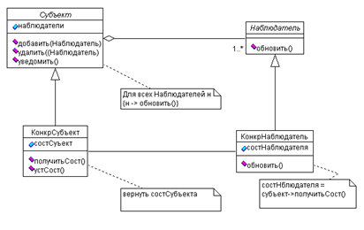
UML – диаграмма паттерна Наблюдатель

Slide 17
В UML-диаграмме определены два абстрактных класса Субъект и Наблюдатель. Кроме того, на рисунке показаны два конкретных класса Субъект и Наблюдатель, которые наследуют свойства и операции абстрактных классов.
Они подключаются к паттерну в процессе его настройки на конкретную ПрО.

Slide 18
Состояние ПрО формируется Конкретным Субъектом, который унаследовал от Субъекта операции, позволяющие ему добавлять и удалять Конкретных Наблюдателей, а также уведомлять их об изменении своего состояния.
Конкретный Наблюдатель автоматически отображает состояние и реализует абстрактную операцию обновить() Наблюдателя, обеспечивающую обновление отображаемого состояния.

Slide 19
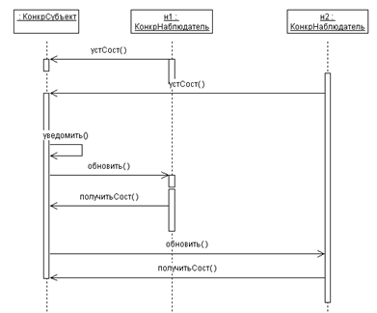
Диаграмма последовательности паттерна Наблюдатель

Slide 20
4. Результаты.
Субъекту известно только об абстрактном наблюдателе, он ничего не знает о конкретных наблюдателях. В результате между этим объектами устанавливается минимальное сцепление (это достоинство).
Изменения в субъекте могут привести к неоправданно большому количеству обновлений наблюдателей – ведь наблюдателю неизвестно, что именно изменилось в субъекте и как это может повлиять на него (это недостаток).

Slide 21
Обозначение паттерна Наблюдатель
У паттерна два параметра настройки – субъект и наблюдатель. Эти параметры обозначают роли, которые будут играть конкретные классы, используемые при настройке паттерна на конкретное применение.
субъект
наблюдатель
Наблюдатель
Фактически паттерн – это параметризованный класс.

Slide 22
Настройка (применение) паттерна Наблюдатель
Настройка паттерна Наблюдатель на примере отображения текущего фильма кинофестиваля выглядит так:
субъект
Кинопрограмма
субъект
наблюдатель
Наблюдатель
Текущий фильм
наблюдатель

Slide 23
Из рисунка видно, что подключаемые конкретные классы (Кинопрограмма, Текущий фильм) соединяются с символом паттерна пунктирными линиями. Каждая пунктирная линия помечена ролью (именем параметра), которую играет конкретный класс в формируемой кооперации.
Таким образом, в данном случае класс Кинопрограмма становится подклассом абстрактного класса Субъект в паттерне, а класс Текущий фильм – подклассом абстрактного класса Наблюдатель в паттерне.

